Slide 3
আজকের পাঠে সবাইকে
স্বাগতম

Slide 4
পাঠ পরিচিতি
শ্রেণি: 9ম ও ১০ম
বিষয়ঃ আকাইদ ও ফিকহ
পরিচিতি
মুহাম্মদ শাহ্‌ জাহান কুতুবী
শিক্ষক
আধুনগর ইসলামিয়া কামিল মাদ্‌রাসা
লোহাগাড়া ,চট্টগ্রাম ।
মোবঃ ০১৮১৬৮৩০২৪৯ ইমেইল: mdshahjahankutuby1979@gmail.com

Slide 5
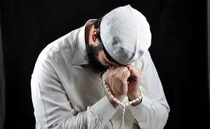
ছবি দেখে চিন্তা করি
উল্লেখিত ছবি গুলোর মাধ্যমে আমরা কি বুঝলাম?

Slide 6
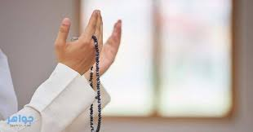
আজকের পাঠ
القسم الثالث:الأخلاق
الدعاء
الفصل الرابع:الاعمال الذميمة
الدرس السادس: أهمية الدعاء والمناجات في الحياة الانسانية
মানব জীবনে দোয়া ও মুনাজাতের গুরুত্ব

Slide 7
শিখনফল
الدعاء
এই পাঠ শেষে শিক্ষার্থীরা...
দোয়ার শাব্দিক ও পারিভাষিক অর্থ বলতে পারবে।
কুরআন ও হাদিসের আলোকে দোয়ার ফযিলত বর্ণনা করতে পারবে।
দোয়ার আদব ব্যাখ্যা করতে পারবে।

Slide 8
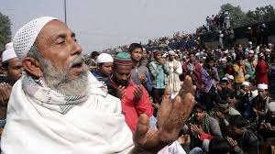
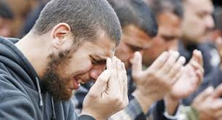
الدعاء শব্দের আভিধানিক অর্থ?
الدعاء আরবি শব্দ। ‘الدعاء’ বাবে نصر এর মাসদার । এর আভিধানিক অর্থ
ডাকা,
আহ্বান করা,
চাওয়া,
প্রার্থনা করা ও
আদাবের সাথে কাকুতি মিনতি করা

Slide 9
الدعاءএর পারিভাষিক সংজ্ঞা
معني
الدعاء
اصطلاحا
ইসলামী শরীয়তের পরিভাষায়,
মনের সকল আবেগের উন্মেষ ঘটিয়ে বিনয়ের সাথে মহান আল্লাহর নিকট কোন কিছু প্রার্থনা করাকে দোয়া বলে।
কেউ কেউ বলেন,
পরিভাষায় বিনয়ের সঙ্গে মহান আল্লাহর কাছে কল্যাণ ও উপকার লাভের উদ্দেশ্যে এবং ক্ষতি ও অপকার থেকে বেঁচে থাকার জন্য প্রার্থনা করাই হল দোয়া। কুরআন হাদিসে দোয়াকে-ই ইবাদাত হিসেবে আখ্যায়িত করা হয়।

Slide 10
মাসনুন দোয়ার বলতে কি বোঝায়?
মহান আল্লাহ তায়ালা ও প্রিয় নবি মুহাম্মদ (সঃ)
এর ভাষায় যে সব দোয়া বর্ণিত হয়েছে এ গুলোকে মাসনুন বলা হয় । নিম্নে কয়েকটি মাসনুন দোয়া উদাহরণ দেয়া হল।
رَبَّنَا تَقَبَّلْ مِنَّا ۖ إِنَّكَ أَنتَ السَّمِيعُ الْعَلِيمُ
وَقُل رَّبِّ ارْحَمْهُمَا كَمَا رَبَّيَانِي صَغِيرًا
ربي زدني علما

Slide 11
একক কাজ
الدعاء শব্দের আভিধানিক
ও পারিভাষিক অর্থ লিখ ?

Slide 12
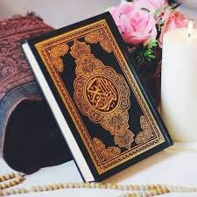
কুরআন মজিদে দোয়ার গুরুত্ব
কোরানে ইরশাদ হচ্ছে -
وَقَالَ رَبُّكُمُ ٱدْعُونِىٓ أَسْتَجِبْ لَكُمْ ۚ إِنَّ ٱلَّذِينَ يَسْتَكْبِرُونَ عَنْ عِبَادَتِى سَيَدْخُلُونَ جَهَنَّمَ دَاخِرِينَ
অর্থ : তোমাদের প্রতিপালক বলেন, তোমরা আমাকে ডাক, আমি তোমাদের ডাকে সারা দিব। যারা অহংকারে আমার উপাসনা বিমুখ, ওরা লাঞ্চিত হয়ে জাহান্নামে প্রবেশ করবে।

Slide 13
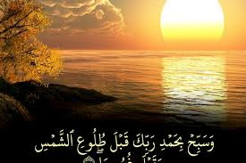
অন্যত্র মহান আল্লাহ তায়ালা ইরশাদ করেন,
فَاصْبِرْ عَلَىٰ مَا يَقُولُونَ وَسَبِّحْ بِحَمْدِ رَبِّكَ قَبْلَ طُلُوعِ الشَّمْسِ وَقَبْلَ غُرُوبِهَا ۖ وَمِنْ آنَاءِ اللَّيْلِ فَسَبِّحْ وَأَطْرَافَ النَّهَارِ لَعَلَّكَ تَرْضَىٰ
অর্থ : সুতরাং এরা যা বলে সে বিষয়ে ধৈর্যধারণ করুন। এবং আপনার পালনকর্তার সপ্রশংস পবিত্রতা ও মহিমা বর্ণনা করুন সূর্যোদয়ের পূর্বে, সূর্যাস্তের পূর্বে এবং তাসবীহ পাঠ করুন রাতের কিছু অংশে এবং দিবা ভাগে; সম্ভবত তাতে আপনি সন্তুষ্ট হবেন।

Slide 14
অন্যত্র মহান আল্লাহ তায়ালা ইরশাদ করেন,
وَإِذَا سَأَلَكَ عِبَادِي عَنِّي فَإِنِّي قَرِيبٌ ۖ أُجِيبُ دَعْوَةَ الدَّاعِ إِذَا دَعَانِ ۖ فَلْيَسْتَجِيبُوا لِي وَلْيُؤْمِنُوا بِي لَعَلَّهُمْ يَرْشُدُونَ
অর্থ : আমার বান্দা যখন আপনার কাছে আমার সম্পর্কে জিজ্ঞাসা করে,(আপনি বলে দিন ) আমি নিকটেই আছি ।আমি আহবান কারীর সাড়া দিই ,যখন সে আমাকে আহবান করে ।

Slide 15
হাদিসের আলোকে দোয়ার গুরুত্ব
রাসুলুল্লাহ (সা.) বলেন,
الدعاء مخ العبادة
অর্থ : দোয়া এবাদতের মগজ। (তিরমিজি)
আরও বর্ণিত হয়েছে,
من لم يسئل الله يغضب عليه
অর্থ : যে ব্যক্তি আল্লাহর কাছে চায় না (দোয়া করে না)
আল্লাহ তায়ালা তার উপর রাগান্বিত হন।

Slide 16
রাসুল (সা.) আরো ইরশাদ করেন
ان الدعاء هو العبادة
রাসুল (সা.) আরো ইরশাদ করেন
من فتح باب الدعاء فتحت له ابواب الرحمة
অর্থঃ যার জন্য দোয়ার দরজা খোলে দেওয়া হয়েছে ,তার জন্য রহমতের দরজা খোলে দেওয়া হয়েছে

Slide 17
একক
কাজ
দোয়ার ফযিলিতের উপর ১টি কুরানের আয়াত ও ১টি হাদিস লিখ ?

Slide 18
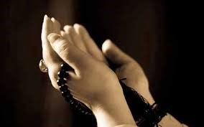
দোয়ার আদব
ইমাম নববি রাহমাতুল্লাহি আলাইহি বলেন, ‘এ ব্যাপারে ওলামায়ে কিরাম এক মত যে,
আল্লাহ তাআলার নিকট দোয়া করা, প্রার্থনা করা মুস্তাহাব।
তবে বিপদের সময় দোয়া করা সুন্নাত।
কেননা সকল নবি-রাসুলগণ থেকে দোয়া করার প্রমাণ রয়েছে।
দোয়া কবুল হওয়ার জন্য দোয়া করার কিছু আদব রয়েছে। যা জানা আবশ্যক।

Slide 19
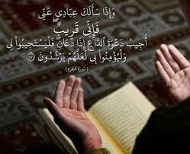
দোয়ার আদব সমুহ
হারাম বস্তু পানাহার থেকে বিরত থাকা।
দোয়ার পূর্বে কোনো নেক কাজ করা। যেমন- নফল নামাজ, দান-সাদকা, রোজা ইত্যাদি।
একাগ্রতা ও একনিষ্ঠতার সঙ্গে দোয়া করা।
অজু অবস্থায় কিবলামুখী হয়ে বসে দোয়া করা।
আল্লাহর প্রশংসা করার পর দোয়ার শুরুতে এবং শেষে রাসুলুল্লাহ (সঃ)প্রতি দরূদ পড়া।

Slide 20
দোয়ার আদব সমুহ
৬. বিনয় ও নম্রতার সঙ্গে হস্তদ্বয় কাঁধ বরাবর উঠানো। ৭. আল্লাহর গুণবাচক উত্তম নাম এবং নবি-রাসুলগণের ওসিলা অবলম্বন করা। ৮. অতি নিম্নস্বরে নিজের গোনাহের কথা স্বীকার করে কবুল হওয়ার পূর্ণ দৃঢ়তা নিয়ে বারবার আল্লাহর নিকট ধরনা দিতে থাকা। ৯. তবে একটি বিষয়ে সবধান থাকতে হবে, যে কোনো গোনাহ কাজ কিংবা অসম্ভব বিষয়ে দোয়া করা ঠিক নয়। যা মারাত্ম অপরাধও বটে।

Slide 21
মূল্যায়ন
প্রশ্ন
الدعاء এর শাব্দিক অর্থ কী?
উত্তর
الدعاء এর শাব্দিক ডাকা, আহ্বান করা, চাওয়া, প্রার্থনা করা ও আদাবের সাথে কাকুতি মিনতি করা
প্রশ্ন
الدعاء এর পারিভাষিক সংজ্ঞা লিখ।
উত্তর
ইসলামী শরীয়তের পরিভাষায়,
মনের সকল আবেগের উন্মেষ ঘটিয়ে বিনয়ের সাথে মহান আল্লাহর নিকট কোন কিছু প্রার্থনা করাকে দোয়া বলে।
প্রশ্ন
الدعاء বিষয়ে হাদিস টি মুখস্থ লিখ।
উত্তর
الدعاء مخ العبادة

Slide 22
বাড়ির কাজ
কুরআন হাদিসের আলোকে
الدعاء
ফযিলত আলোচনা কর ?

Slide 23
নীতিবাক্য
আমরা সকলে মাসনুন দোয়া গুলো পড়ার চেষ্টা করব

Slide 24
ধন্যবাদ সবাইকে

